Slide 1
Sistema de aprendizaje bidireccional para la enseñanza de lengua de señas
Fabián Orduña Ferreira

Slide 2
DEMO

Slide 3

Tecnologías usadas: Front-end

Slide 4

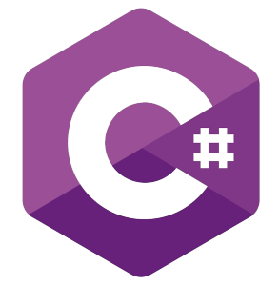


Tecnologías usadas: Back-end
Azure Cosmos DB
Base de datos para almacenar la información
Alta, modificación, lectura y eliminación de información, con APIs
Creación del modelo de predicción de señas
Almacenamiento de fotografías

Slide 5

¿Quién quiere participar? ¿Me ayudan?
fabian.orduna@itam.mx
55 3880 9657

